Slide 1
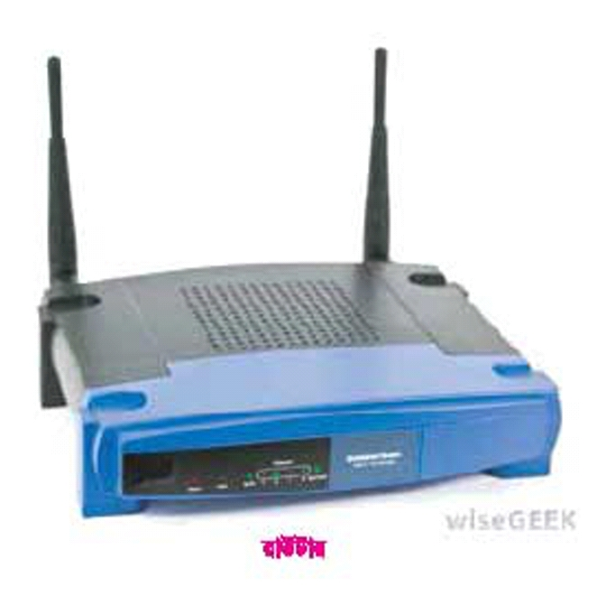
স্বাগতম

Slide 2
মোঃ আসিফুর রহমান
সহকারী শিক্ষক
হায়দরিয়া দাখিল মাদ্রাসা
দিরাই সুনামগঞ্জ
মোবাইল নম্বরঃ ০১৭৪০১৬৫৬৫৬
Email:
asifurrahman732@gmail.com
শ্রেণিঃ অষ্টম
বিষয়ঃ তথ্য ও যোগাযোগ প্রযুক্তি
অধায়ঃ দ্বিতীয়
(নেটওয়ার্ক- সংশ্লিষ্ট যন্ত্রপাতি)
পাঠঃ ১২, ১৩

Slide 3
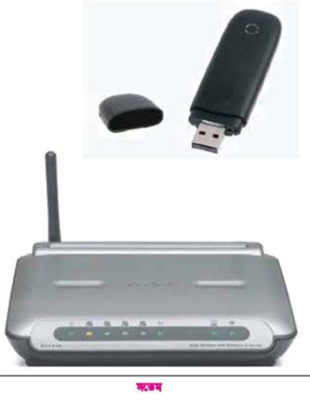
ছবিটি লক্ষ্য কর
কি দেখা যাচ্ছে?
এটি হলো মডেম। নেটওয়ার্কের সাথে যুক্ত থাকার জন্য মোডেম হলো অন্যতমগুরুত্ব পূর্ণ যন্ত্রপাতি

Slide 4
আজকের পাঠ
নেটওয়ার্ক – সংশ্লেষ্ট যন্ত্রপাতির পরিচিতি।

Slide 5
শিখনফল
এই পাঠ শেষে শিক্ষার্থীরা
১। নেটওয়ার্ক সংশ্লিষ্ট যন্ত্রপাতির পরিচিতি বর্ণনা করেতে পারবে।

Slide 6
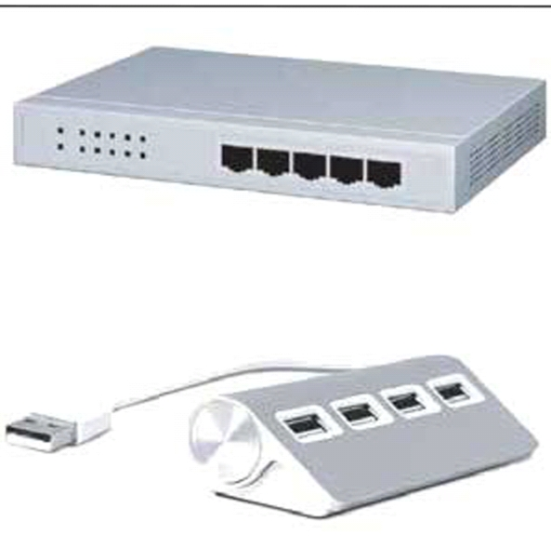
হাব ও ইউএসবি হাব

Slide 7
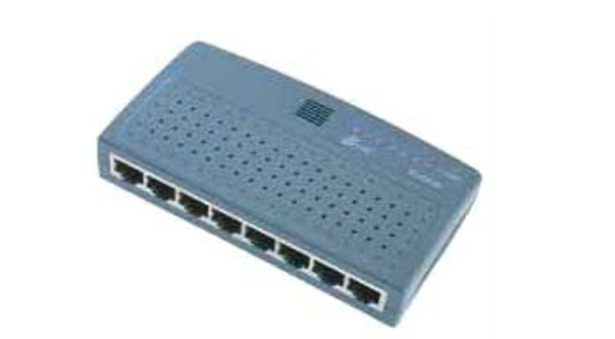
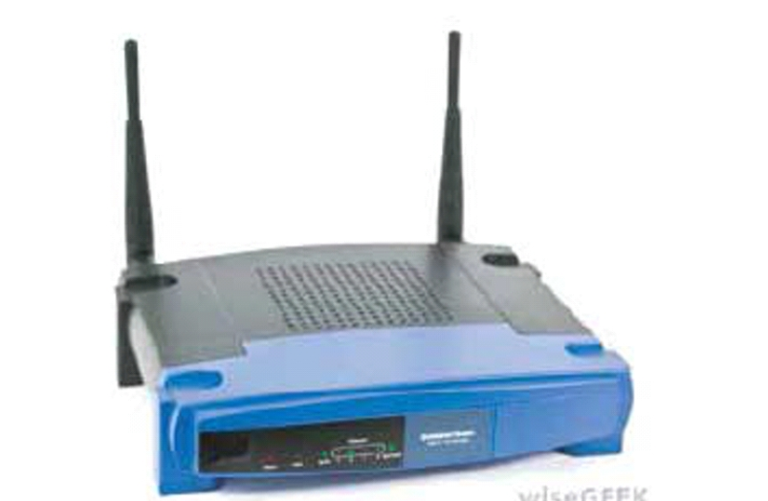
নেটওয়ার্ক-সংস্লিষ্ট যন্ত্রপাতি
সুইচ
রাউটার

Slide 8
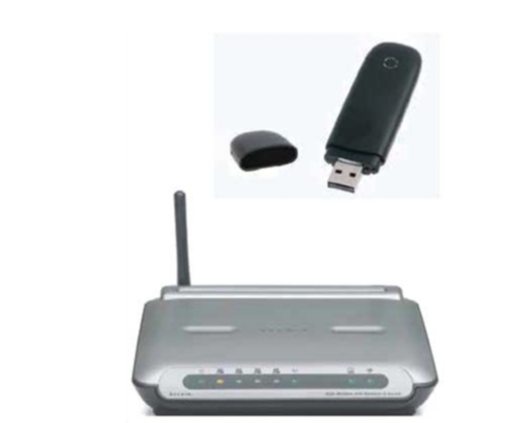
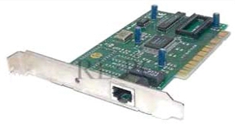
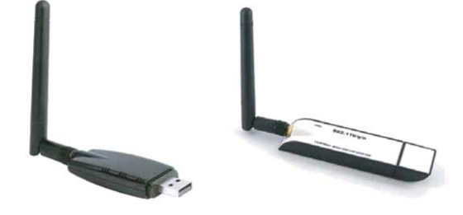
নেটওয়ার্ক-সংস্লিষ্ট যন্ত্রপাতি
তার যুক্ত ল্যান্ড কার্ড
তার বিহীন ল্যান্ড কার্ড
মডেম

Slide 9
একক কাজ
১/ কয়েকটি নেটওয়ার্ক সংশ্লেষ্ট যন্ত্র পাতির নাম লেখ?

Slide 10
বাড়ির কাজ
রাউটার এর কার্য প্রণালী ব্যাখ্যা করে আনবে।

Slide 11
ধন্যবাদ

